Slide 1
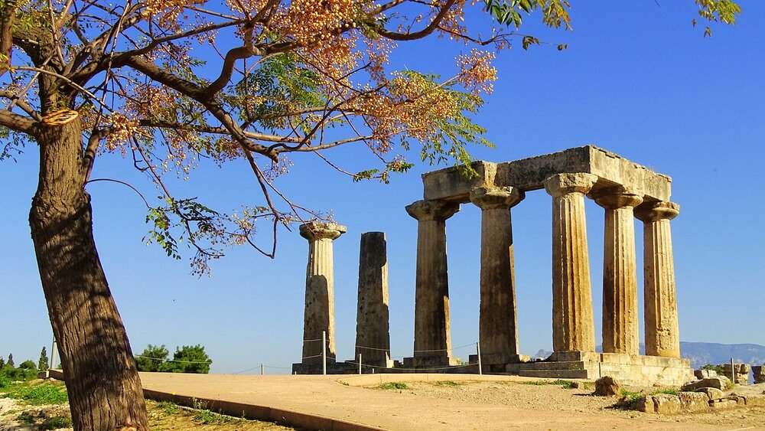
哥林多前書
1/10/2021
6 - 7 章 「訴訟、獨身、嫁娶」

Slide 2
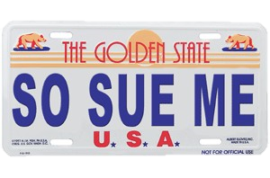
思考問題：
基督徒是否都不能與任何人打官司？
美國一年內超過40萬民事訴訟告到聯邦法院，
超過1千2百萬宗告在州法院。全美超過130萬名
律師。美國經濟問題最頭痛就是健康保險，全被
律師和保險公司壟斷，medical/malpractice law-
suits 特別嚴重，加州最厲害！
哥林多前書6章的背景：
希臘文化追求智慧，喜歡
辯論，常在法庭上辯護對質。

Slide 3
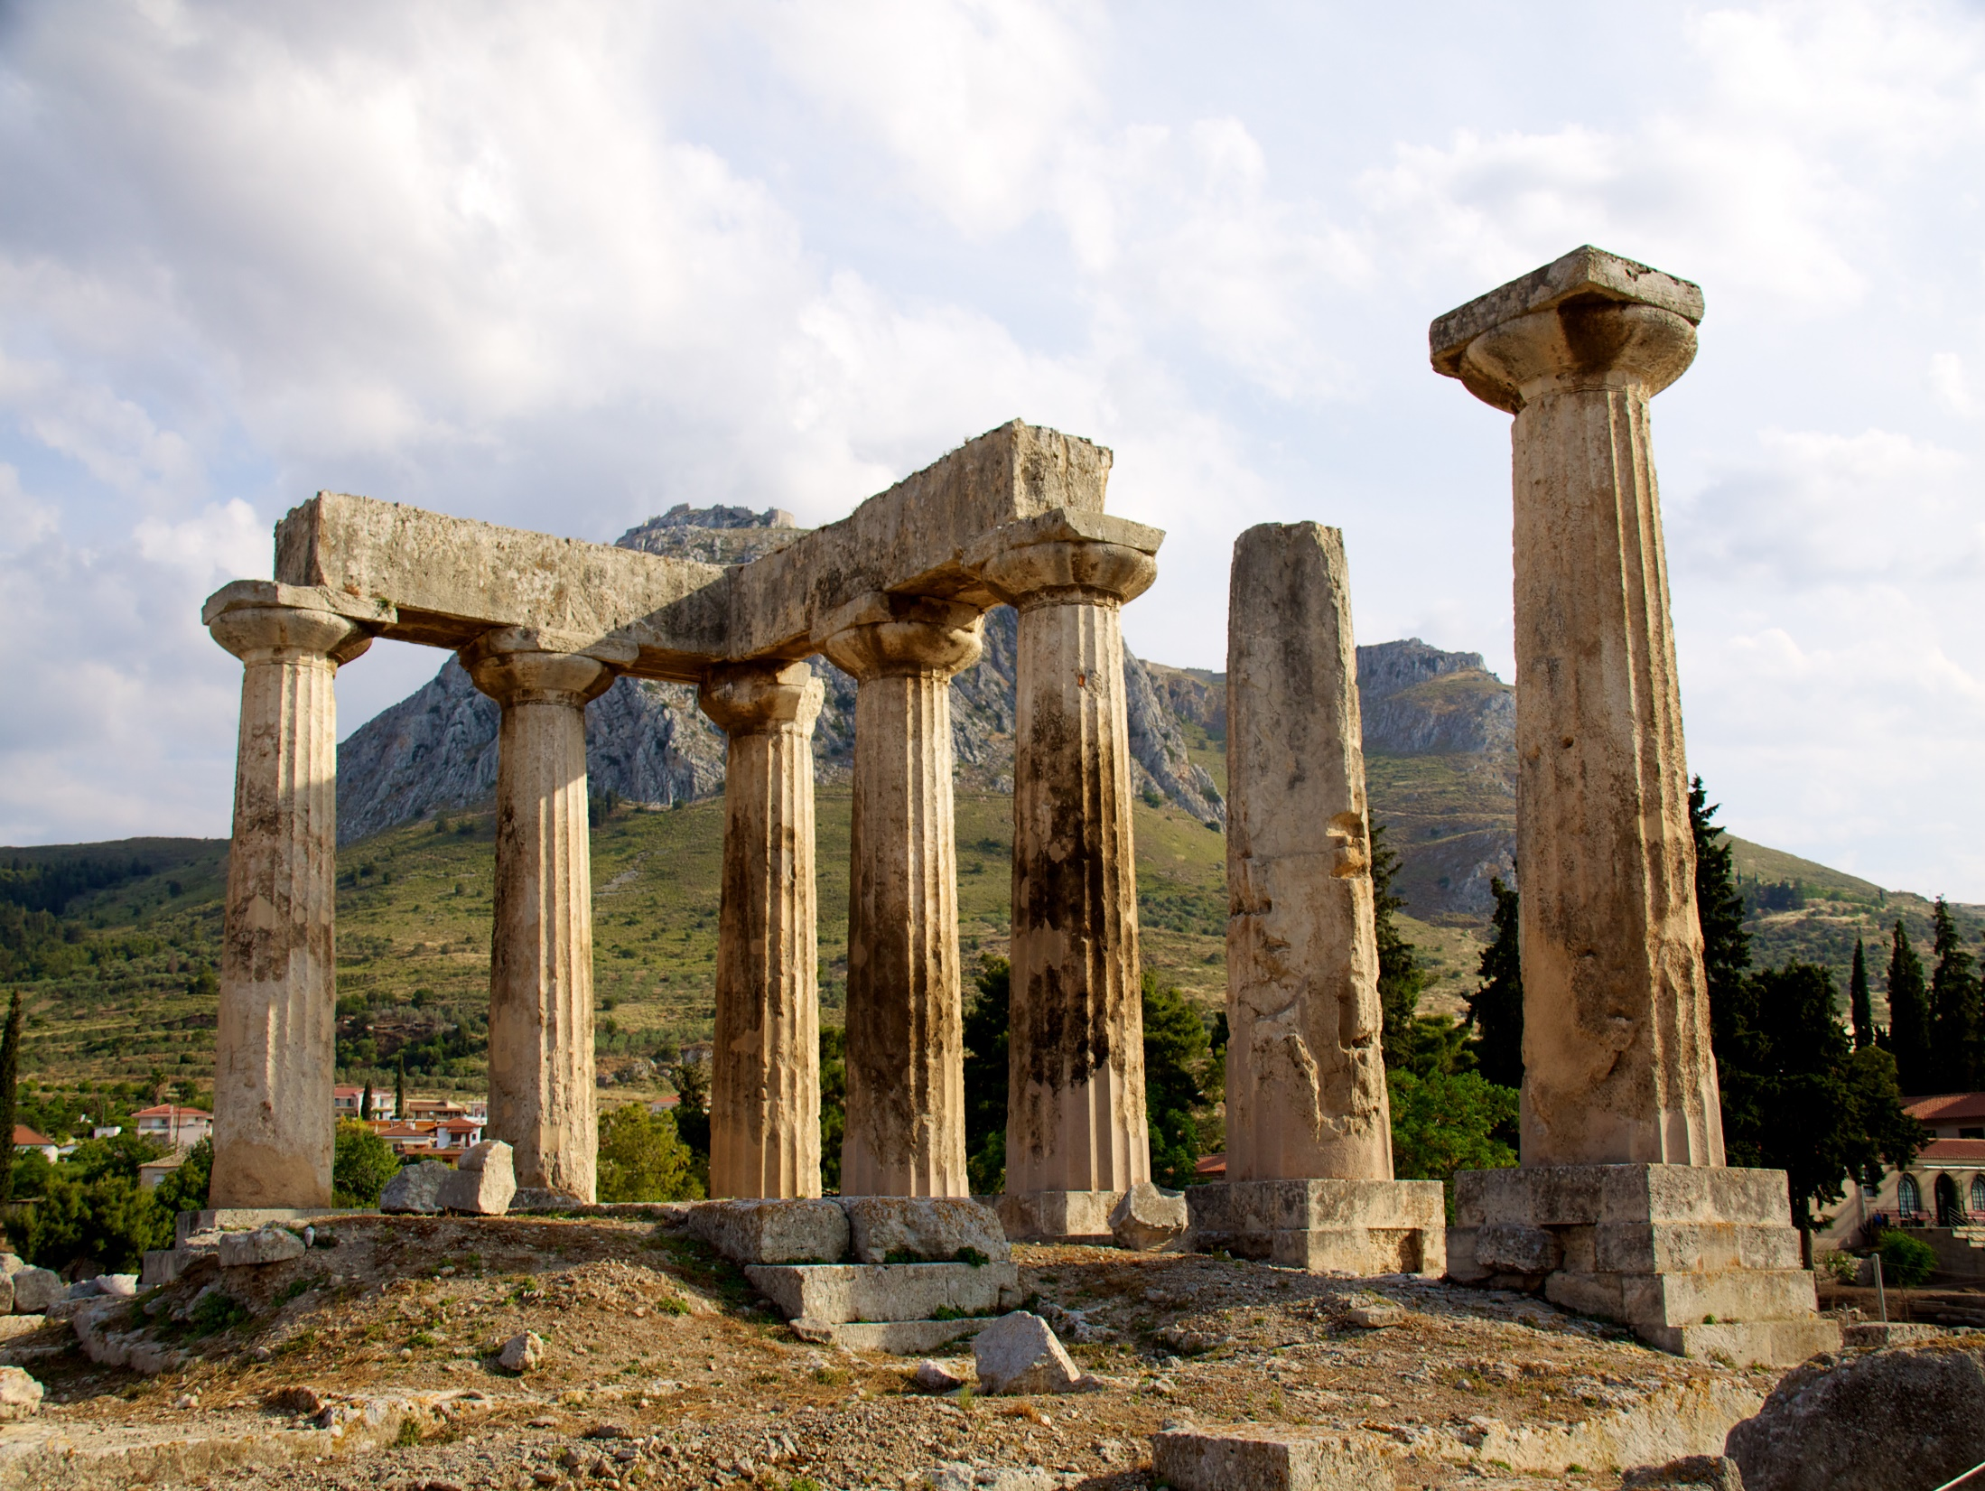
一. 信徒互相訴訟 (6:1-11)
A. 錯誤：
1.為何告在不信的人面前？
•失去見證、羞辱主名
•不是與外邦人，而是主內肢體
2.教會領袖為何不出面調停呢？
又因你們在祂裡面凡事富足，口才、知識都全備... 以致你們在恩賜上沒有一樣不及人的
(1:5-7)
3.為何不情願吃虧呢？
你們彼此告狀..已經是你們的大錯了。為甚麼不情願受欺呢？為其麼不情願喫虧呢？(7節)

Slide 4
不要與惡人作對，有人打你
的右臉，連左臉也轉過來由
他打... (太5:39-42)
倘若人為叫良心對得住神，就忍受冤屈的苦楚，這是可喜愛的 (彼前2:19)
不要以惡報惡... 不要自己伸冤，寧可讓步，聽憑主怒...「主說『伸冤在我；我必報應 (羅12:17-19)
因為我們眾人必要在基督臺前顯露出來，叫各人按著本身所行的，或善或惡受報 (林後5:10)
Don’t pick the wrong fight! 不要選擇錯的爭戰！

Slide 5
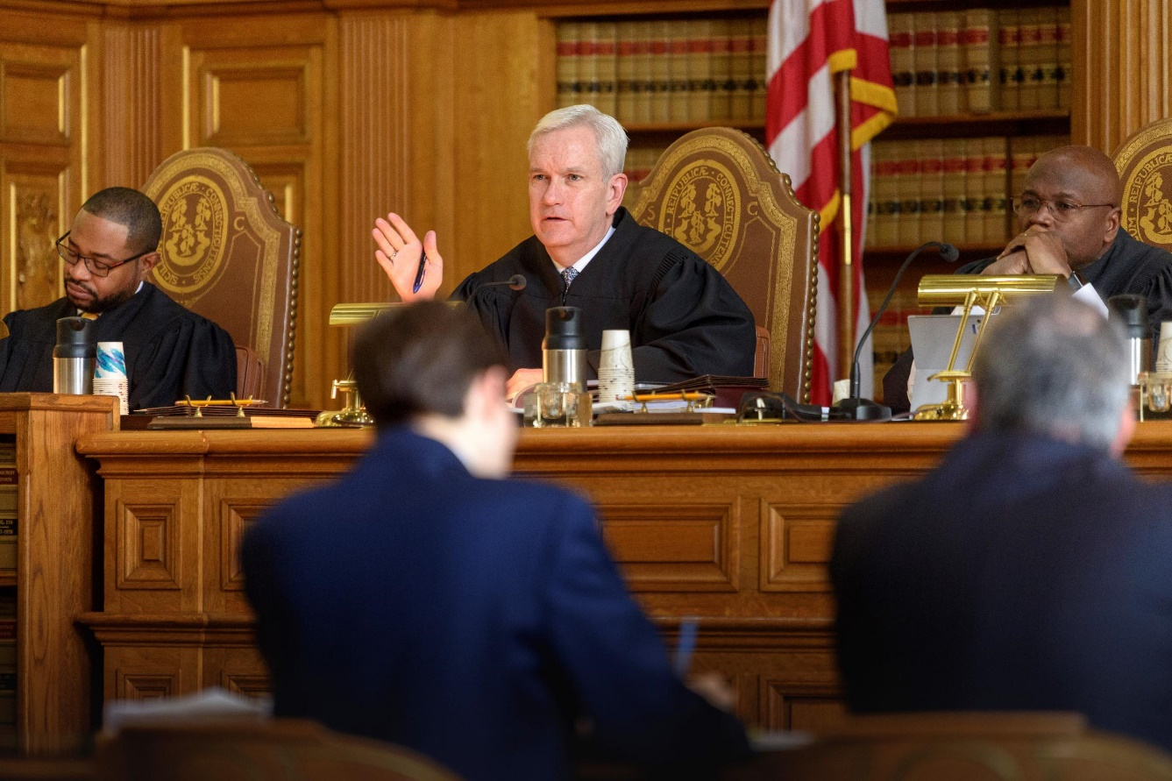
情願失去錢財產物... 好過失去見證
只怕官司或許嬴了，而神的榮耀卻是虧了
Sometimes Nobody really wins except the Devil!

Slide 6
一. 信徒互相訴訟 (6:1-11)
B. 提醒：
不義的人不能承受神的國 (9節)
過往的罪行名單 (9-10節)
淫亂的、拜偶像的... 偷竊的、貪婪的...
•親男色 (gays)，羅1:26-27亦提及Lesbians
•有人認為「同性戀」與其他罪被一同列在
罪單中證明它並不是特別 evil (邪惡)。
問題是：今天的人反對將它列在罪單中！
「你們中間從前也有人這樣」(11節)
= 指已得救的信徒
•這更證明同性戀與其他罪行一樣，是可以
被得勝釋放的！

Slide 7
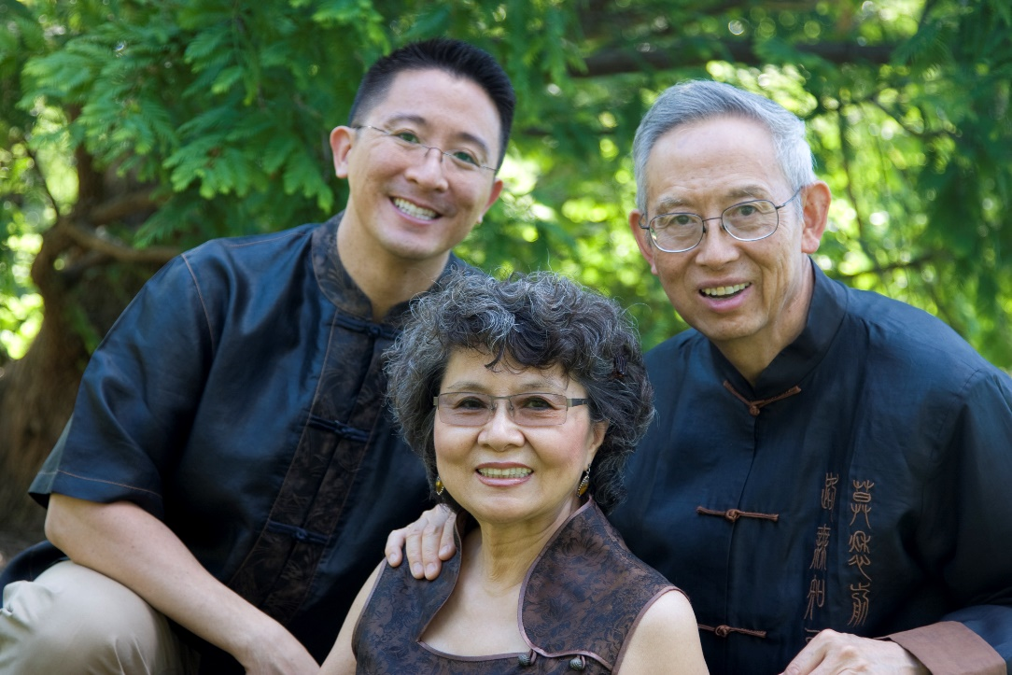
「若有人在基督裡，他就是新造的人，舊事已過，
都變成新的了」(林後5:17)
但需要經過被對付的過程：
但如今你們奉主耶穌基督的名，並靠著我們
神的靈已經洗淨、成聖稱義了 (11節)
藉福音戒毒、戒賭、戒色、戒煙、戒酒、戒癮...
袁幼軒與父母
Christopher Yuan
目標不是從同性戀
回復至異性戀... 乃
是持守「聖潔性向」
holy sexuality

Slide 8
縱慾/享樂主義
二.信徒要遠避淫行 (6:12-20)
「食物是為肚腹...」(13節) 當時流行的哲學
“Sex is for the body, and the body is for sex…”
A. 基本生活原則
找漏洞或行律法主義
基督徒能否喝啤酒？跳交際舞？打牌？
去 Las Vegas 賭場？買彩票？看連續劇？...
凡事我都可行，但不都有益處。凡事我都可行，但無論哪一件，我總不受它的轄制
(12節)
1.對我有益嗎？ 2. 我會受它轄制嗎？
「不是可不可以做，而是可不可以不做！」

Slide 9
二.信徒要遠避淫行 (6:12-20)
B. 信徒的身子
豈不知你們的身子是基督的肢體麼？...你們要逃避淫行。人所犯的，無論是甚麼罪，都在身子以外，惟有行淫的，是得罪自己的身子。豈不知你們的身子就是聖靈的殿麼？... 因為你們是重價買來的。所以，要在你們的身子上榮耀神 (15-20節)
今天的人對 Pre-marital Sex 的看法
聖經教導“Sex is reserved for marriage”
Sexual intimacy is not just joining bodies, but
spiritual souls

Slide 10
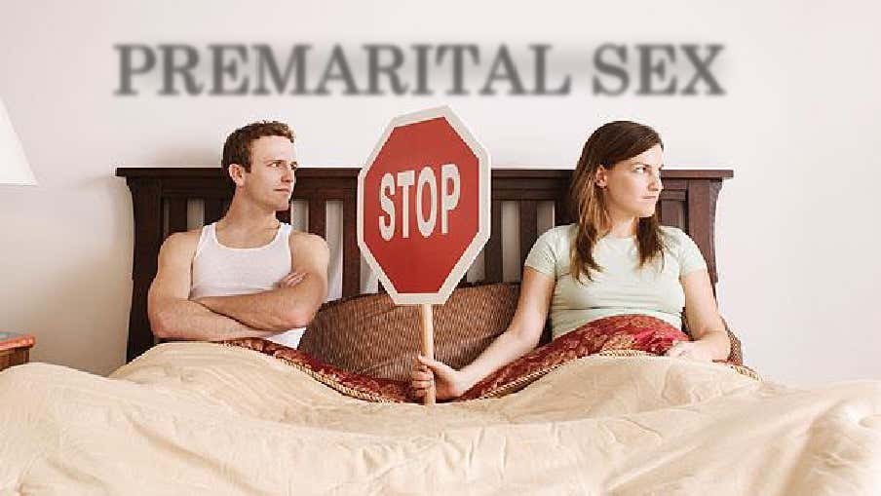
「婚姻人人都當尊重，床也不可污穢，因為
苟合行淫的人，神必要審判」(來 13:4)
性是人最親密的接觸，身子也是人最寶貴的尊嚴，
它應該是保留給最愛的人！

Slide 11
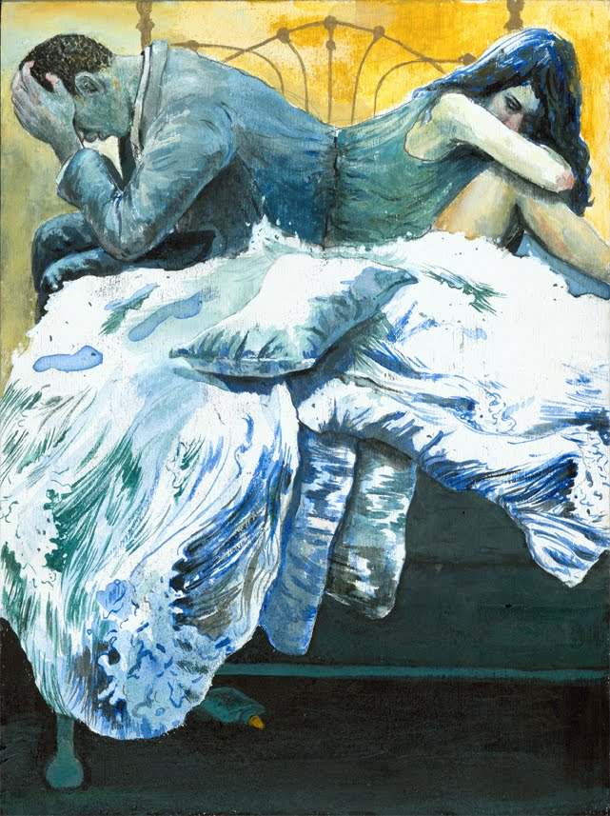
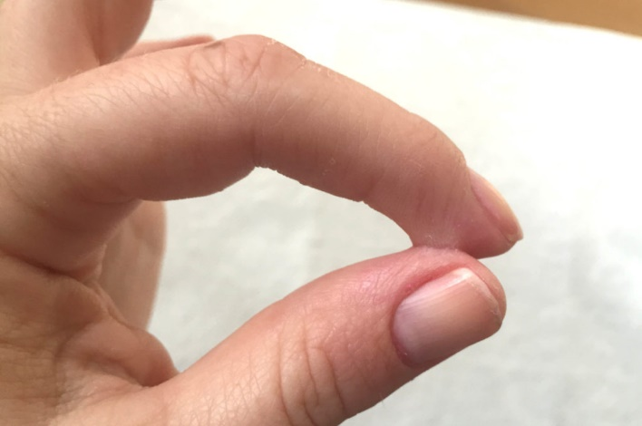
“Sex outside marriage is like robbing a bank: you get
something but it is not yours, and you will one day
pay for it. Sex within marriage is like putting money
into the bank: there is safety, security and you will
collect dividends.” ∼ Warren Wiersbe
今天人的問題就是以為親密的性關係僅屬肉體上暫時的聯繫，不會影響人的情緒、思想、性格、彼此的委身等

Slide 12
三.基督徒婚姻觀 (7:1-16)
從第七章開始，保羅轉向答覆一些疑問。有人
認為他對婚姻和婦女地位比較負面，甚至岐視
其實他是針對當時的文化環境。教導中他清楚
指出那些是主的吩咐 (10節)，那些屬個人意見
或感動 (12、25、40節)
「男不近女倒好」(1節)
Q: 好在哪裡？
A.婚姻關係 - 為免淫亂 (2節)
Q: 是否太消極？
獨身者 Celibate = 未婚者，未與別人行過房事
單身者 Single = 包括離婚者、喪偶者
獨身不是比他人屬靈，單身也不是比他人不幸

Slide 13
B = Born to be
M = Made to be
W = Want to be
然而，有人非常不 happy !
獨身是一種恩賜，甚至是更大的福份 (7、8節)
「惟獨賜給誰，誰才能領受」(參馬太19:10-12)
「因現今的艱難，據我看來，人不如守素安常
才好」(26節)
“Special & greater blessing”

Slide 14
三.基督徒婚姻觀 (7:1-16)
B.夫妻性生活：身子僅屬對方、合宜相待、
不可彼此虧負
•分房或分開
夫妻不可彼此虧負，除非兩相情願，暫時分房，為要專心禱告方可；以後仍要同房，免得撒但趁著你們情不自禁，引誘你們 (5節)
婚姻中的性事是營造美麗關係的管道，絕不是
彼此攻擊、威脅、懲治，甚至 abuse 對方的武器
因此分房/分開只能屬暫時性的 solution
只暫時消極躲避問題，以免撒旦趁虛而入

Slide 15
長期分開會招來很多試探 (外遇、濫交、色情
網癮...) 因為性慾是人自然的身理/心理需要
There is no sex problems in marriage, only
personality problems with sex as one of the symptoms. ∼ 某婚姻輔導員

Slide 16
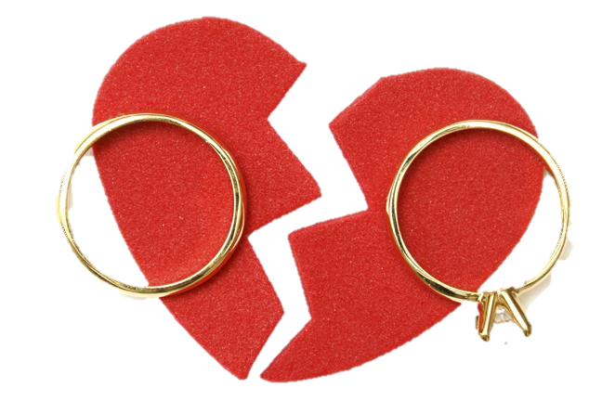
三.基督徒婚姻觀 (7:1-16)
C.有關離婚
大多數的離婚都屬夫妻兩人個性上的衝突：
霸道、自私、不順服、靈性差、暴躁、剛硬...
少數是因為犯姦淫，或第三者(包括姻親問題)、
家庭暴力、吸毒、賭博欠債等其他原因...
摩西因為你們的心硬，所以許你們休妻，但起初並不是這樣。凡休妻另娶的，若不是為淫亂的緣故，就是犯姦淫了；有人娶那被休的婦人，也是犯姦淫了 (太19:8-9)

Slide 17
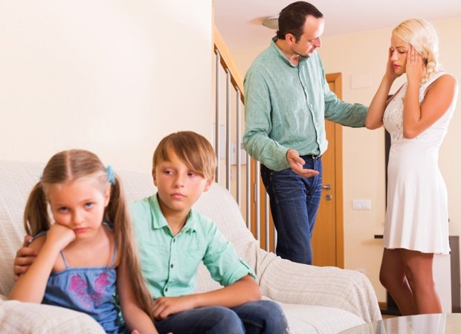
離婚造成超出夫妻兩人的後果，殃及下代：
讓兒女對男女關係產生負面態度，不願委身，沒
有安全感、自責、悲觀、憤怒、憂鬱、厭食... 或
效法父母以離婚解決問題，甚至選擇同居而不婚!
Children from divorced families are 7x higher in risk of substance abuse

Slide 18
離婚一般不能解決問題：
1.Post-divorce families usually suffer financially
2.Life expectancies for divorced people are signifi-
cantly lower than for married people
3.Married people are most likely to recover after a
diagnosis of cancer
4.Men and women both suffer a decline in mental
health following divorce, and women are more
greatly affected.
1 Pamela J. Smock, “The Economic Costs of Marital Disruption for Young Women over the Past Two
Decades.” Demography 30 (1993): 353-371.
2 Robert Coombs, “Marital Status and Personal Well-Being: A Literature Review, “Family Relations 40 (1991)
: 97-102; I. M. Joung, et al., “Difference in Self-Reported Morbidity by Marital Status and by Living Arrange-
ment,” International Journal of Epidemiology 23 (1994): 91-97.
3 James S. Goodwin, Willian C. Hunt, Charles R. Key and Jonathan M. Sarmet, “The Effect of Marital Status on
Stage, Treatment, and Survival of Cancer Patients, “Journal of the American Medical Association 258 (1987):
3125-3130.
4 Nadine F. Marks and James D. Lambert, “Marital Status Continuity and Change among Young and Midlife
Adults: Longitudinal Effects on Psychological Well-being,” Journal of Family Issues 19 (1998): 652-686.
“About the only people who profit from divorces
are the attorneys”

Slide 19
根據數字統計
美國：(Forest Institute of Professional Psychology in Springfield, Missouri)
50% of all marriages end in divorce
67% of second marriage fail in an average of 10 years
74% of third marriage fail in even shorter time
“One of the most clear-cut finding… is the high likelihood of
divorce for persons who have been married more than once”
(U.S. Dept. of Health Education & Welfare)
更換環境或身邊的人事物，不一定能更改人裡面的問題
Focusing of becoming the right person rather than finding the right person!

Slide 20
保羅引用耶穌的教訓：
1.夫妻不應該離婚
2.若離婚，雙方應該守著單身或是尋求復合
耶穌只提供一個可以離婚的理由：姦淫 (可10: 1-12)
最好是悔改、互相饒恕、尋求復合
若不能實現，無辜那方可以再嫁娶
現代社會複雜，人性罪惡嚴重：家暴、毆妻、虐待、亂倫、賭博、吸毒、離棄家人...
「神說：休妻的事和以強暴待妻的人都是我所憎
惡的」 (瑪拉基書2:16)
“I hate divorce...”says the Lord
Sometimes divorce is the lesser of two evils

Slide 21
假如有一方不信主：
帶領不信的配偶信主絕對是信徒的責任
倘若雙方在未信主前結合，之後一方信主，
信的人不能以信仰作藉口離婚 (7:12-14)
倘若一方已信主而嫁聚未信主者，這本身與神
的教導違背，需要在神面前認罪，並為未信者
的救恩切求 (參林前 7:39、林後6:14)
雖然有信徒嫁娶不信者，後來配偶也蒙恩得救
但不能用「神特殊的恩典」作為準則或典範！

Slide 22
四.守住身份的原則 (7:17-40)
基本教導：
「只要照主所分給各人的，和神所召各人的而行」
(17節)“Each one should retain the place in life
that the Lord assigned to him…
「各人蒙召的時候是什甚麼身份，仍要守住這
身份」 (20、24節) “Each one should remain in the
situation which he was in when God called him”
救恩不更改我們在地上的身份，就算屬靈地位
更改，屬世地位不會更改！

Slide 23
四.守住身份的原則 (7:17-40)
無論是受割禮、未受割禮、奴僕、自由人、
已婚、未婚、離婚、寡婦、處女...
保羅引證「割禮」及「奴僕」為例來解釋婚姻
關係的操守。單身的可以保持單身，已婚的不
應離婚，但「寡婦」或「鰥夫」是例外。
丈夫活著的時候，妻子是被約束的；丈夫若死了，妻子就可以自由，隨意再嫁，只是要嫁這在主裡面的人 (39節)
信與不信不能同負一軛
保羅認為最佳的選擇是守獨身！
林後6:14
然而按我的意見，若常守節更有福氣。我也想自己是被神的靈感動了 (40節)

Slide 24
四.守住身份的原則 (7:17-40)
原因：
1.現今世代的艱難 (26節)
2.婚姻中必遇到的痛苦 (28節)
你若娶妻... 然而這等人肉身必受苦難，我卻願意你們免這苦難。
3.免去掛慮，尊心事主，不用分身乏術 (33節)
娶了妻的，是為世上的事掛慮，想怎樣叫妻子喜悅
但很多時候，配偶比主耶穌更難取悅！
“The cheapest thing in a wedding was the marriage
license from then on, the prices would go up!”

Slide 25
總結：
1.婚姻是一個永久性的關係
Till death do us part
= 盟約 (參創2:24)
2.要嫁娶「在主裡面」的人
3.能守獨身的人是更有福氣
若我在神所設立的婚姻關係上已犯錯，該如何？
神的恩典能赦免我們，這不是說祂挪走我錯誤所
引起的一切後遺症及責任，但祂卻願意救我們從
錯敗中走出來，並要扭轉我們生命去創造出美麗
的見證與結果
信徒與信徒的結合 | 1-11節
信徒與非信徒的結合 | 12-24節
從未嫁聚的信徒 | 25-40節

Slide 26
在神面前需要思考的問題：
1.神有賜我守獨身的恩賜嗎？
2.為什麼我想要與不信主的人結合呢？
3.我真的準備好要進入這段永久婚姻的關係嗎？
4.我的婚姻生活如何影響了我對主的服事？

